Slide 1
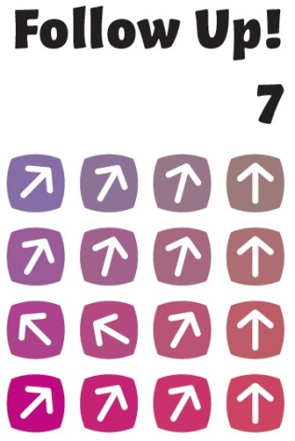
Keuzeblok II
Wat vind jij van het christelijk geloof?
Je kunt pittige vragen hebben over het christelijk geloof, God en de Bijbel. In dit keuzeblok ga je op zoek naar antwoorden.

Slide 2
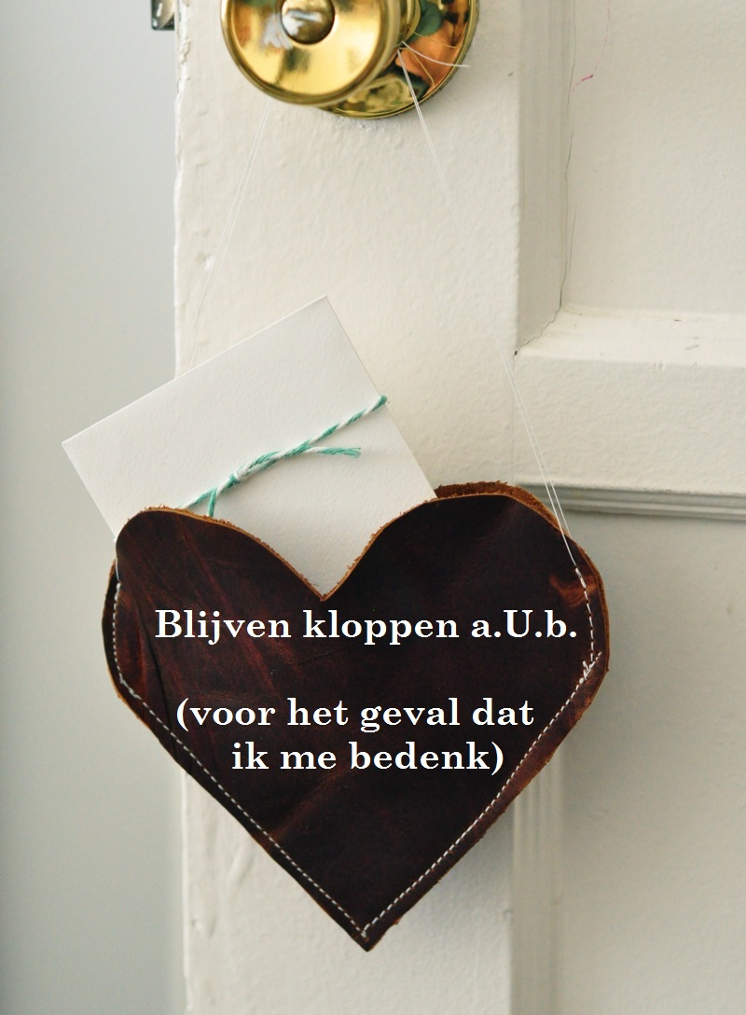
8 – Waarom merk ik niks van God?

Slide 3
Wat doe ik hier vandaag?
Ik denk over twee vragen na:
Wat merk ik van God
En wat merkt God van mij?
Waarom merk ik niks van God?

Slide 4
God ervaren
Waarom merk ik niks van God?

Slide 5
Je bent niet de enige
Waarom merk ik niks van God?

Slide 6
Exodus 32: 1-6
1 Het volk wachtte lang op Mozes. Toen hij maar niet van de berg afkwam, verdrongen ze zich om Aäron en eisten van hem: ‘Maak een god voor ons die voor ons uit kan gaan, want wat er gebeurd is met die Mozes, die ons uit Egypte heeft geleid, weten we niet.’ 2 Aäron antwoordde: ‘Neem dan uw vrouwen, zonen en dochters hun gouden oorringen af en breng die bij mij.’ 3 Hierop deden alle Israëlieten zonder aarzelen hun gouden oorringen af en gaven die aan Aäron. 4 Alles wat ze hem brachten smolt hij om en hij goot er een beeld van in de vorm van een stierkalf. Het volk riep uit: ‘Israël, dit is je god, die je uit Egypte heeft geleid!’ 5 Toen Aäron besefte wat er gebeurde, bouwde hij een altaar voor het beeld en kondigde hij aan dat er de volgende dag een feest voor de HEER zou zijn. 6 De volgende morgen vroeg brachten ze brandoffers en vredeoffers. Ze gingen zitten om te eten en te drinken, en stonden daarna op om uitbundig feest te vieren.
Waarom merk ik niks van God?

Slide 7
Exodus 32: 17-24
17 Toen Jozua het geschreeuw van het volk hoorde, zei hij tegen Mozes: ‘Ik hoor strijdkreten in het kamp!’ 18 Maar Mozes zei: ‘Dat is geen gejuich na een overwinning en geen geweeklaag na een nederlaag. Luid gejoel – dát hoor ik.’ 19 Dichter bij het kamp gekomen, zag hij het stierenbeeld en het gedans. Woedend smeet hij de platen aan de voet van de berg aan stukken. 20 Hij greep het stierenbeeld, gooide het in het vuur en verpulverde het. De as strooide hij op het water, en dat liet hij de Israëlieten drinken. 21 Tegen Aäron zei hij: ‘Wat heeft dit volk je misdaan, dat je zo’n zware schuld op hen geladen hebt?’ 22 ‘Ik smeek je je woede te bedwingen,’ antwoordde Aäron. ‘Je weet dat dit volk alleen maar kwaad wil. 23 Ze zeiden tegen mij: “Maak een god voor ons die voor ons uit kan gaan, want wat er gebeurd is met die Mozes, die ons uit Egypte heeft geleid, weten we niet.” 24 Toen ik hun om goud vroeg, deden ze meteen hun sieraden af en gaven ze aan mij. Ik gooide ze in het vuur en toen kwam dat kalf eruit tevoorschijn.’
Waarom merk ik niks van God?

Slide 8
Psalm 44: 24 en 25
Word wakker, Heer, waarom slaapt u? Ontwaak! Verstoot ons niet voor eeuwig. Waarom verbergt u uw gelaat, waarom vergeet u onze ellende, onze nood?
Psalm 77: 8-10
Zou de Heer voor eeuwig verstoten, zou Hij niet langer liefhebben? Is zijn trouw voorgoed verdwenen, zijn woord voor eens en altijd verstomd? Vergeet God genadig te zijn, verbergt zijn ontferming zich achter zijn toorn?
Matteüs 27: 46
Mijn God, mijn God, waarom hebt u mij verlaten?
Waarom merk ik niks van God?

Slide 9
Bestaat Hij wel?
Waarom merk ik niks van God?

Slide 10
Is Hij in mij geïnteresseerd?
Waarom merk ik niks van God?

Slide 11
Jesaja 49: 14-16
14 Sion zegt:
‘De HEER heeft mij verlaten,
mijn Heer is mij vergeten.’
15 Maar kan een vrouw haar zuigeling vergeten
of harteloos zijn tegen het kind dat zij droeg?
Zelfs al zou zij het vergeten,
ik vergeet jou nooit.
16 Ik heb je in mijn handpalm gegrift,
je muren staan mij steeds voor ogen.
Waarom merk ik niks van God?

Slide 12
Openbaring 3: 20
Ik sta voor de deur en klop aan. Als iemand mijn stem hoort en de deur opent, zal ik binnenkomen, en we zullen samen eten, ik met hem en hij met mij.
Waarom merk ik niks van God?

Slide 13
Wat merkt God van jou?
Waarom merk ik niks van God?

